Slide 1
ГАУ «КЦСОН города Каменска – Уральского»
Школа пожилого возраста
”Творческая и прикладная деятельность”
Тема:
«Корзинка из трикотажной пряжи»
( занятие 1)
Руководитель: специалист по социальной работе Соломеина А.А.
февраль 2024 г

Slide 2
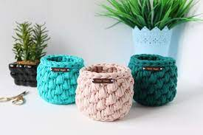
Вязание корзинки из трикотажной пряжи крючком( для начинающих)
Корзинки, связанные из трикотажной пряжи, могут стать полезными и оригинальными предметами домашнего интерьера. Это могут быть большие корзины для белья или игрушек, а также миниатюрные варианты с крышечками
для разных мелочей, украшений и бижутерии. Очень
удобно использование подобных корзинок для руко-
делия. Все необходимые материалы и аксессуары
всегда будут под рукой.

Slide 3
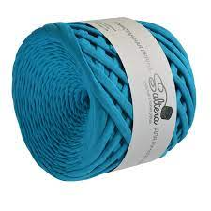
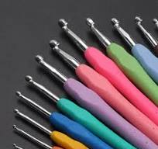
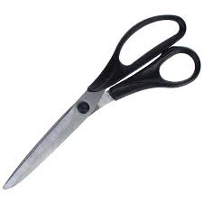
Необходимые материалы и инструменты.

Slide 4
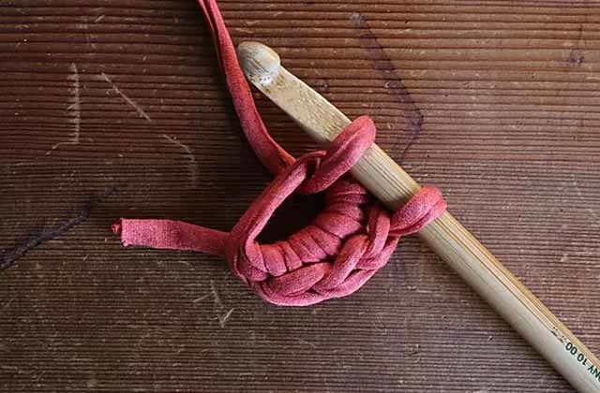
Вяжем донышко.
Делаем кольцо
амигуруми,
вытягиваем петельку.
1 ряд: 6 столбиков без
накида.

Slide 5
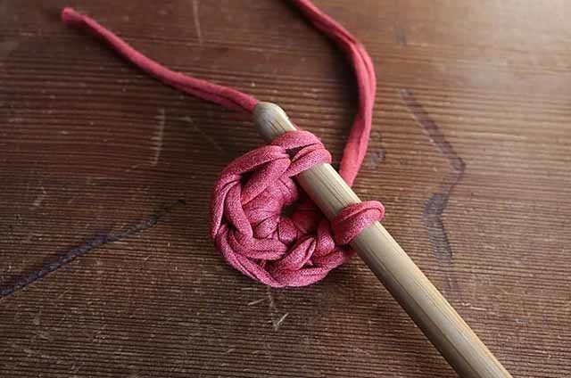

Slide 6
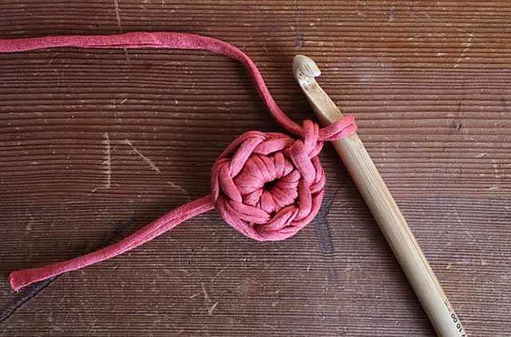
2
2 ряд: в каждый столбик вяжем по 2 петли(всего 12 петель)

Slide 7
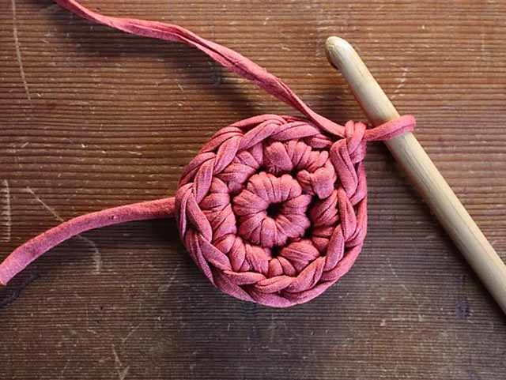
3 ряд: выполняем прибавки через 1 петлю( всего 18 петель)

Slide 8
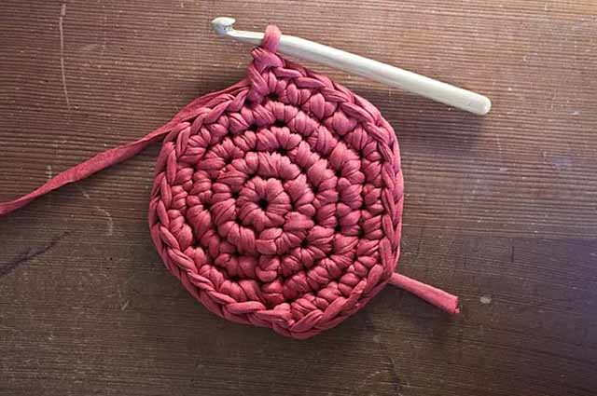
4 ряд:выполняем прибавки через 2 петли(всего 24 петли)

Slide 9
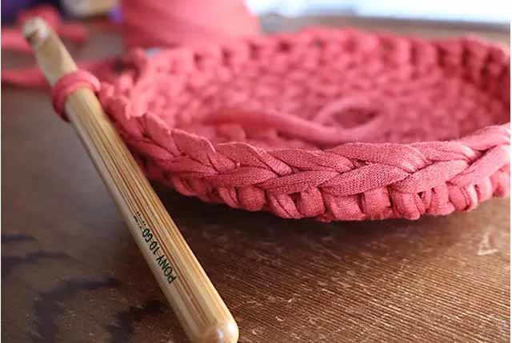
5 ряд: прибавляем петли в каждую 4-ю по 2( всего 30 петель)
И смотрите, какого размера вы хотите сделать корзинку. Можно продолжить вязание, а можно уменьшить. Готовое донышко нужно отпарить утюгом.

Slide 10
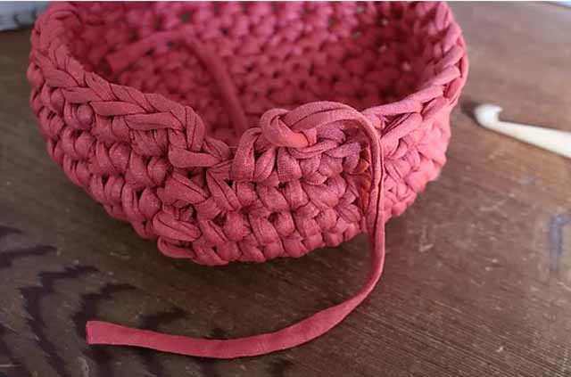
Вяжем стенки корзинки.
Все следующие ряды вяжем без прибавок.Края круга сами начнут сворачиваться и подниматься вверх, корзинка будет приобретать нужную высоту.

Slide 11
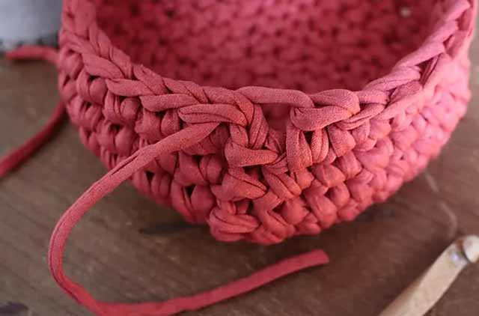
После того, как связали корзинку до конца, нужно правильно затянуть нить, чтобы получить красивый край.
Отрезаем нитку, оставляя длинный хвостик, протягиваем.

Slide 12
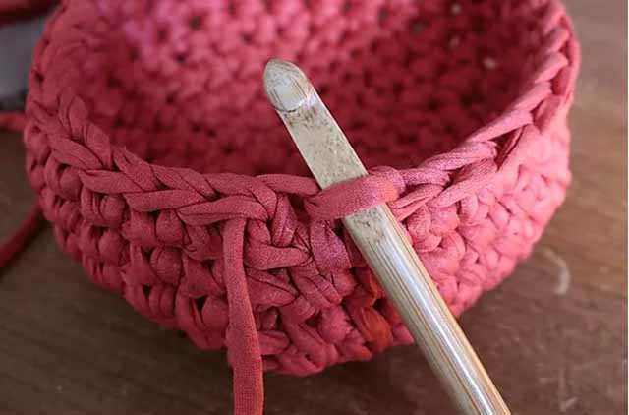
Затем проложим этот хвостик через первую петлю начала ряда.

Slide 13
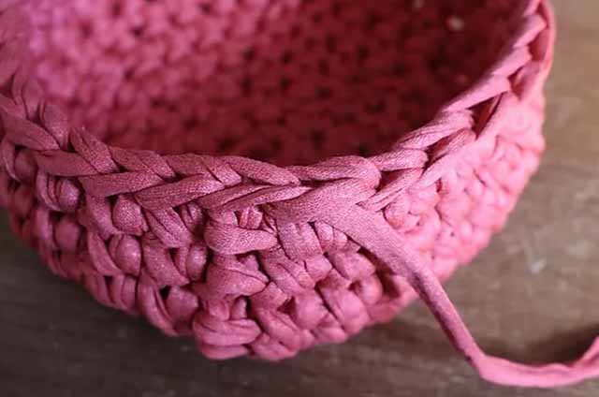
И выведем вновь через последнюю. Корзинка готова. Готовую корзинку можно украсить различным декором: пуговицы, тесьма, бусинки и т.д.

Slide 14

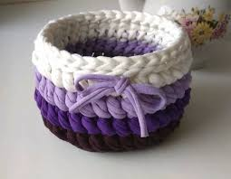

Литература:
Вязание корзины из трикотажной пряжи.
Интернет-Магазин : KLUBOK.CLUB
Вязаные крючком корзинки из трикотажной пряжи
Уют и тепло моего дома
https://comfort-myhouse.ru › rukodelie › masteritsyi › k...

Slide 15
Спасибо за внимание !

